Slide 1
Ανακαλυψεισ και εφευρεσεισ

Slide 2
Η φωτια
Προ Χριστού -80.000 χρόνια , ο Homo sapiens ( ο απώτερος πρόγονό μας) επινοεί τον τρόπο να ανάβει τη φωτιά : τρίβει μέσα στις παλάμες του δυο κομμάτια ξύλου μέχρι ν’ αρχίζουν να καπνίζουν ή χτυπάει δυο πυρόλιθους προκαλώντας σπίθες.

Slide 3
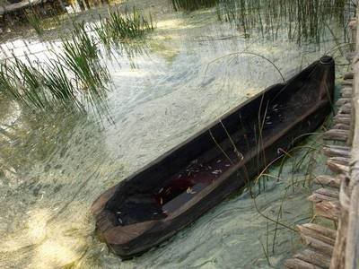
Προ Χριστού -40.000 χρόνια
Βάρκα από κορμό δέντρου για μετακίνηση από χωριό σε χωριό σε λίμνες και ποτάμια.
Σκηνή από κλαδιά σκεπασμένη με δέρματα είναι εύκολο να την στήσεις και να την μαζέψεις , ιδανική για τις μετακινήσεις όταν κυνηγάς.

Slide 4
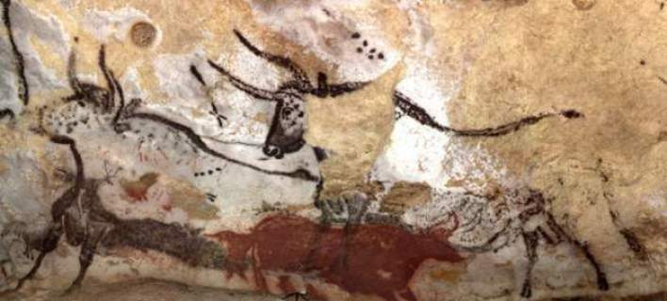
Προ Χριστού -30.000 χρόνια
Η ζωγραφική πάνω στα τοιχώματα των σπηλαίων.
Τα χρώματα είναι φυσικά: χώμα και φυτικές ύλες.
Μπορούμε ίσως να διακρίνουμε και την αρχή της γραφής. Για την αφετηρία της γλώσσας δεν ξέρουμε τίποτε.

Slide 5
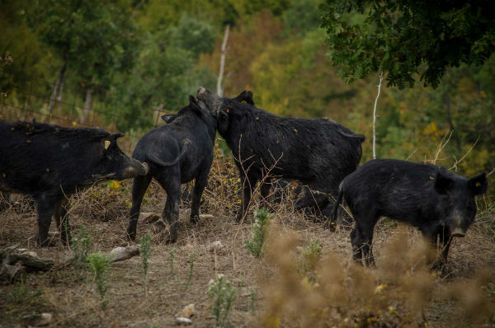
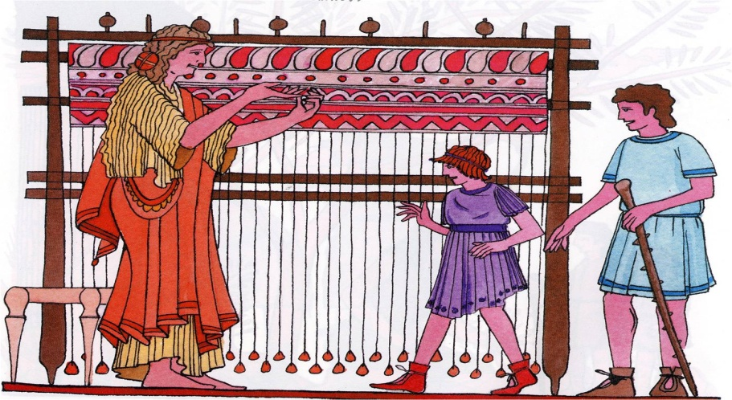
Προ Χριστού -5.000 χρόνια
Η εκτροφή γουρουνιού και προβάτου και μετά του μοσχαριού . Χίλια χρόνια αργότερα στην Ινδία , σειρά έχουν ο κόκορας και οι κότες.
Η υφαντουργία. Για πρώτη φορά ύφαναν το μαλλί στην Αίγυπτο . Δυο χιλιάδες χρόνια μετά άρχισαν να χρησιμοποιούν το λινάρι και αργότερα το βαμβάκι που ήρθε από την Ινδία.

Slide 6
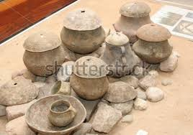
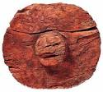
Κεραμουργια -4.000 χρονια
Τροχοσ -3.000 χρονια
Η κεραμουργία εμφανίζεται στην Κίνα και στις ακτές της Μεσογείου.
Ο τροχός κάνει την εμφάνισή του στην Ούρ της Χαλδαίας (σημερινό Ιράκ) γενέτειρα του Αβραάμ. Είναι η πρώτη μεγάλη εφεύρεση όλων των εποχών. Η ανακάλυψη δεν προήλθε από την παρατήρηση της φύσης , που γνωρίζει μόνο την κίνηση των ποδιών , των φτερών και των πτερυγίων.

Slide 7
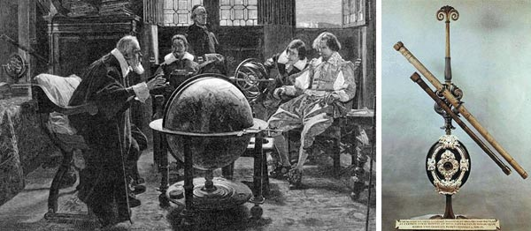
Οι επιστημεσ τα γραμματα και οι τεχνεσ
Ο Ιταλός Γαλιλαίος (1561 – 1642) τελειοποίησε το τηλεσκόπιο και καθιέρωσε την μηχανική ως ιδιαίτερη επιστήμη.
Ο Γερμανός Κέπλερ (1571 -1630) διατύπωσε νόμους για την κίνηση των πλανητών .
Ο Γάλλος Πασκάλ (1623 – 1662) διατύπωσε την θεωρία των πιθανοτήτων.
Ο Άγγλος Νεύτων (1642 -1727) διατύπωσε το νόμο της παγκόσμιας έλξης.

Slide 8
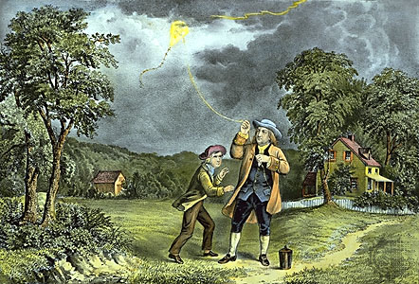
Ο Βενιαμιν Φραγκλινοσ και το διασημο πειραμα με τον χαρταετο
Στα μέσα του Ιούνη του 1752 ο πολιτικός και επιστήμονας Βενιαμίν Φραγκλίνος (17 Ιανουαρίου 1706 – 17 Απριλίου 1790), ένας από τους εθνοπατέρες των Ηνωμένων Πολιτειών της Αμερικής, πέταξε το διασημότερο χαρταετό στην ιστορία της ανθρωπότητας: αυτόν με τον οποίο απέδειξε ότι ο κεραυνός δεν είναι τίποτα άλλο από στατικός ηλεκτρισμός.

Slide 9
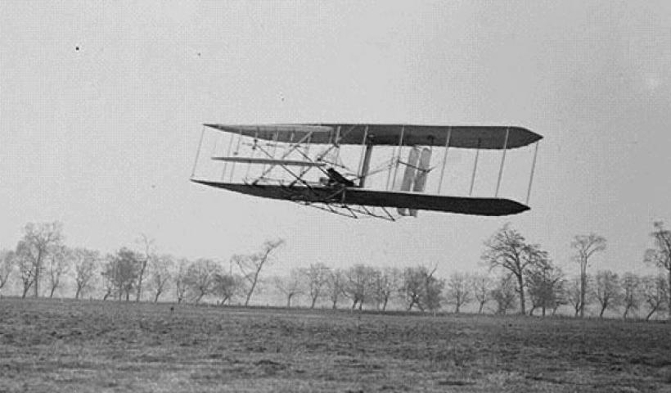
τα πρωτα αεροπλανα
Μια κρύα Πέμπτη του Δεκεμβρίου 1903 στην Αμερική , η βενζινοκίνητη ιπτάμενη μηχανή που έφτιαξαν οι αδερφοί Ράιτ ,σηκώθηκε στον αέρα με αστάθεια , πέταξε 40 μέτρα και μετά προσγειώθηκε με ασφάλεια στο έδαφος.
Είχε γίνει η πρώτη προωθούμενη διαρκής και ελεγχόμενη αεροπορική πτήση στον κόσμο.
Αρχικά στην Ευρώπη οι αναφορές για το κατόρθωμα των Ράιτ αντιμετωπίστηκαν με δυσπιστία , η επιτυχία τους όμως δεν ήταν τυχαία .Βελτίωσαν μεθοδικά τα σχέδια τους και κυρίως την πτητική τους ικανότητα.
Τώρα όμως η αεροπλοΐα προόδευσε παντού με εκπληκτική ταχύτητα . Οι πτήσεις με διάρκεια έγιναν ρουτίνα.

Slide 10
Τα λογια του αϊΝσταιν
Στη συνέχεια αποκαλύπτουμε κάποιες από τις σκέψεις του σπουδαιότερου επιστήμονα του 20ου αι.
Δεν έχω κάποιο ιδιαίτερο ταλέντο. Είμαι απλά παθιασμένα περίεργος.
• Η ωραιότερη εμπειρία είναι η γνωριμία με το μυστηριώδες. Αυτή είναι η πηγή της αλήθειας και της επιστήμης.
• Ο ίδιος ο άνθρωπος και το μέλλον του θα πρέπει ν’ αποτελούν οδηγό κάθε τεχνολογικού επιτεύγματος. Μην το ξεχνάτε παρασυρόμενοι από διαγράμματα και εξισώσεις.
Όταν το τυφλό σκαθάρι κινηθεί στην επιφάνεια μιας σφαίρας, δεν αντιλαμβάνεται ότι η απόσταση που κάλυψε ήταν καμπύλη. Εγώ ήμουν αρκετά τυχερός που το παρατήρησα.

Slide 11
ΕΥΧΑΡΙΣΤΩ ΓΙΑ ΤΗΝ ΠΡΟΣΟΧΗ ΣΑΣ

